Slide 1
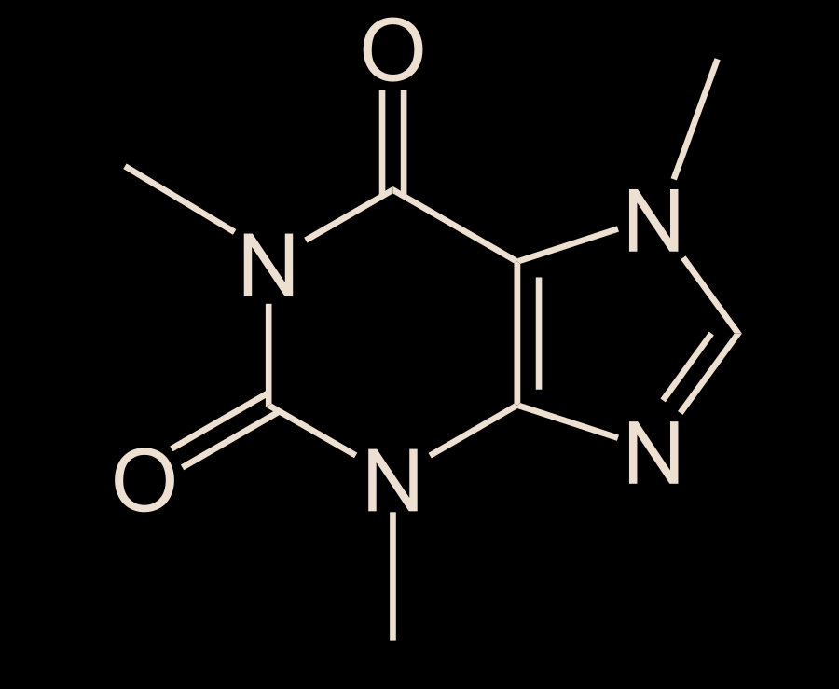

시험 벼락치기 스케줄러
시험기간 대학생의 벼락치기 수면·카페인 스케줄을 최적화하는 도구
N110_안정연

Slide 2


무엇을, 어떻게 해결하는가?
문제
해결
수면·카페인을
감으로 조절하다가
컨디션이 무너지고,
정작 시험 당일 상태가 안 좋아짐
자연어로 상황을 설명하면,
검증된 수면과학 모델로
시험 시작 시각 각성도를
최대화하는 스케줄을 계산

Slide 3

화면 흐름
1
2
3
4
5
홈
정보 입력
처리 중
결과
스케줄 조정
서비스 소개
시작하기
자연어 + 조건 입력
모델 계산 진행
각성도 그래프 + 추천
슬라이더로 직접 조정
스케줄 조정에서 조건을 바꾸면 처리 중으로 돌아가 재계산
개인별 데이터를 축적하여 더 정확한 모델로 점점 발전

Slide 4
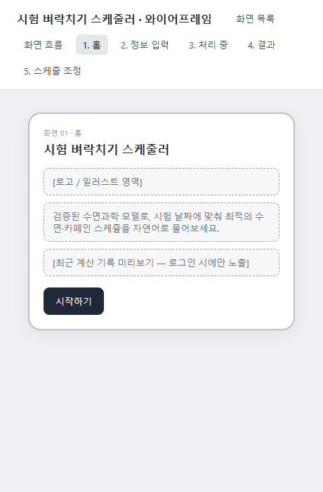
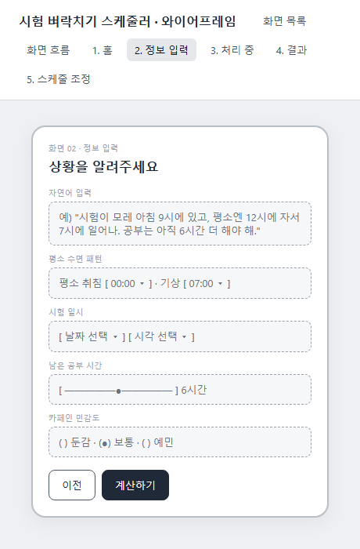
와이어프레임 · 홈 / 정보 입력
① 홈
② 정보 입력
사용자가 처음으로 만나는 화면
서비스 소개, 이전 계산 결과
수면 패턴, 섭취 카페인 입력
자연어로 추가 상황 설명 가능, 평소 취침 및 기상 시간,
시험 일시, 남은 공부 시간, 카페인 민감도, 수면압 등을 입력

Slide 5
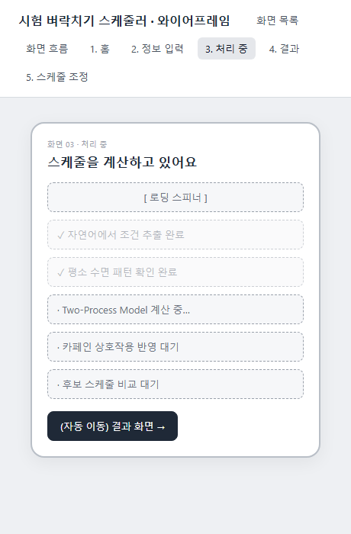
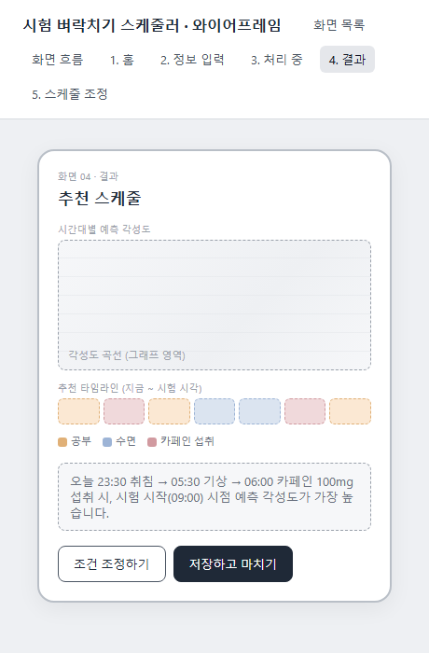
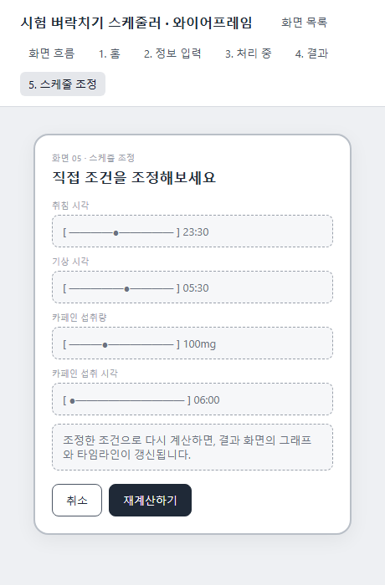
와이어프레임 · 처리 중 / 결과 / 스케줄 조정
③ 처리 중
④ 결과
⑤ 스케줄 조정
계산 중 디스플레이
계산 후 결과 화면으로 넘어감
추천 취침 시간과 섭취 카페인량 추천
그래프, 타임라인으로 표현된
시간대별 예측 각성도
세부적인 사항 변경 가능
재계산을 통해 다시 결과 제공

Slide 6

설계 과정 요약
지금까지 — 기획 완료
아이디어 검증
전공 지식 기반 설계
시나리오·기획서 완성
실현 가능성과 차별성을 기준으로한 구현 가능성 확인
수면 과학 논문을 계산 근거로
사용자 흐름 중심으로 화면 시각화
앞으로 — 4주 개발 계획
1주차
2주차
3주차
4주차
아이디어 구상
및 기획
계산 엔진 구현
화면 개발 +
시각화 연동
추가 기능 구현 +
테스트·마무리

Slide 7



향후 고려 기능
시나리오 비교
공부 기록 캘린더
개인화 모델
공부·수면 시간 조합별
각성도 차이를
비교해서 보여줌
공부 시간을 기록하고,
수면압·카페인을 고려해
최적 시작 시각 추천
(예: "내일 오전 10시부터
시작하면 최상의 컨디션")
약 n개월 데이터가 쌓이면
집단 평균이 아닌 개인별
수면리듬·카페인 민감도로
보정
이유: 기존 계산 엔진을 재사용하여 추가할 수 있다. 시간적 여유가 있으면 추가할 것.
이유: 캘린더·기록 저장 등 별도
데이터 구조가 필요하여 시간적 여유가 있으면 추가할 것.
이유: 아직 데이터가 없어 불가능,
그 전까진 정확도 저하 경고 필요

